Slide 1
Лекція 8 Тема: Стійкість комплексних сполук
План
Дисоціація комплексних сполук.
Поняття про константи стійкості комплексів.
Лабільні та інертні комплекси.

Slide 2
Руйнування комплексних сполук
Окиснення або відновлення
комплексоутворювача
(окиснення Fe²⁺ гемоглобіну –
метгемоглобінемія)
Утвовення
важкорозчинного
осаду
утворення FeS при
отруєнні сірководнем
Руйнація
комплексу
Утворення слабкого
електроліту
Утворення більш
стійкого комплексу
(СО- утворення карбоксигемоглобіну
СN⁻ - утворення ціанметгемоглобіну)

Slide 3
Утворення і дисоціація комплексних сполук
Вторинна дисоціація:
[Аg(NН₃)₂]⁺ → Аg ⁺ + 2NН₃
Первинна дисоціація (необоротна):
[Аg(NН₃)₂]Сl → [Аg(NН₃)₂]⁺ + Сl–

Slide 4
Константи стійкості і нестійкості (ступінчасті і загальні)
M + nL → [ML_{n} ]
ai = fC, де f – коефіцієнт активності,

Slide 5
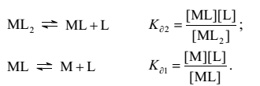
Ступінчаста константа дисоціації
Kд = 1/β

Slide 6
методом ізомолярних серій (1) методом зсуву рівноваги (2)

Slide 7
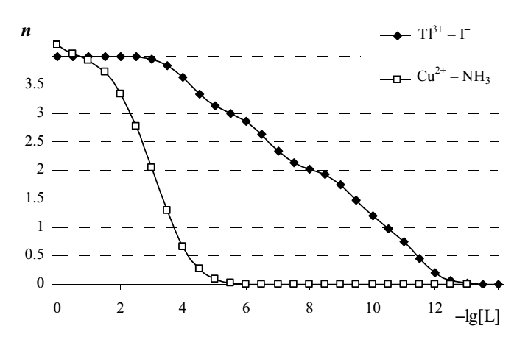
Функція Б'єрума n

Slide 8
Стійкість комплексних сполук
На стійкість комплексних сполук впливає стан і характер центрального атома та ліганда, а також зміною температури та інших умов.
Існує два різних види стійкості – термодинамічна і кінетична.
Термодинамічна стійкість (характеризує стабілізацію валентного стану) визначається на основі енергії зв’язку метал-ліганд, константи рівноваги процесів дисоціації комплексних сполук або їх окиснювально-відновних потенціалів.
Кінетична стійкість характеризує швидкість і механізми хімічних реакцій, процеси заміщення, ізомеризації, рацемізації і реакції з переносом заряду (електрона), а також термодинамічні характеристики, які описують утворення проміжних частинок чи активних комплексів.
Термодинамічно комплексні сполуки поділяються на стійкі та нестійкі, з кінетичних позицій – на лабільні та інертні.
Лабільними називають комплексні сполуки, які порівняно легко обмінюють ліганди внутрішньої сфери на інші ліганди.
Інертні – комплексні сполуки, які важко обмінюють ліганди внутрішньої сфери на інші ліганди

Slide 9
Швидкість реакції комплексоноутворення
Якщо Еак реакції мала, то швидкість протікання реакції велика – комплекси лабільні, а якщо Еак реакції велика, то швидкість реакцій мала – комплекси інертні.
Термодинамічно стійкі комплекси можуть бути і інертними, і лабільними, а нестійкі – частіше лабільні, але можуть бути й інертними.
Наприклад, [Fe(H2O)6]³⁺ i [Cr(H2O)6]³⁺ мають майже однакові енергії зв’язку (116 і 122 ккал/моль), тобто володіють приблизно однаковою стійкістю, але перший комплекс лабільний і швидко обмінює ліганди, а другий – інертнийі обмінює ліганди повільно.
Відмінності між кінетичною і термодинамічною стійкістю можна продемонструвати на прикладі комплексів [Co(NH3)6]³⁺ та ]Ni(CN)4]^{2–}, для яких приведено константи рівноваг:

Slide 10
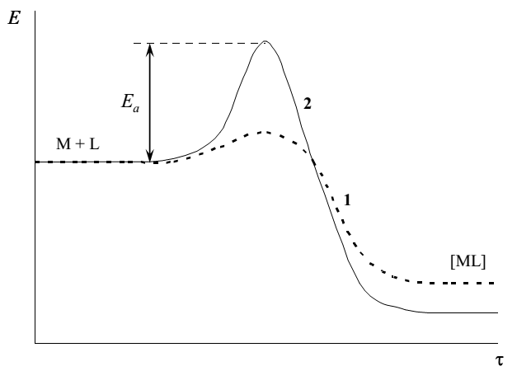
Лабільні та інертні комплекси
Енергетичні профілі реакцій комплексоутворення

Slide 11
ПРИКЛАД:
Термодинамічно нестійкий аміачний комплекс Со (ІІІ) (K=10^{–25}) внаслідок своєї кінетичної інертності може існувати без змін в кислому розчині протягом декількох діб, тоді як ціанідний комплекс Ni (II), недивлячись на велику термодинамічну стійкість, проявляє велику кінетичну лабільність, обмінюючи свої ціанід СN–-іони на додані радіоактивно помічені ¹⁴CN–-іони.
Можна передбачити, які комплекси будуть лабільні, а які інертні. І. Таубе перший звернув на це увагу, вказавши, що електронна структура комплексу істотно впливає на швидкість реакцій, в які він вступає.

Slide 12
Принцип Таубе

Slide 13
За класифікацією можна передбачити, чи буде октаедричний комплекс інертним або лабільним, якщо відомі його магнітні властивості (високоспіновий або низькоспіновий комплекс) і число d- електронів в центральному атомі.
Розглядаючи заряд і розміри центрального атома комплексу, можна також детально охарактеризувати швидкість реакцій, в які вступає комплекс.
Невеликі високозаряджені іони утворюють найбільш стійкі комплекси.
Ці ж іони утворюють комплекси, які повільно вступають в хімічні реакції.
Отже, лабільність комплексів зменшується зі збільшенням заряду центрального атома для ізоелектронного ряду [AlF6]^{3–}>[SiF6]^{2–}>[PF6]–>[SF6]⁰.
Аналогічно швидкість обміну води зменшується зі збільшенням заряду катіона в ряду
[Na(H2O)n]⁺ > [Mg(H2O)n]²⁺ > [Al[(H2O)6]³⁺.
[M(H2O)6]^{n+} + 6H2O* = [M(H2O*)6]^{n+} + 6H2О
Комплекси з невеликим іонним радіусом центрального іона реагують повільніше, ніж з великим:
Наприклад: [Mg(H2O)6]²⁺ < [Ca(H2O)6]²⁺ < [Sr(H2O)6]²⁺.
-У серії октаедричних комплексів з однаковими лігандами найбільшповільно реагують комплекси з найбільшим відношенням заряду до радіусу центрального іона.

Slide 14
Чотирикординаційні комплекси (як тетраедричні, так і плоскі квадратні) реагують в основному швидше, ніж аналогічні шестикоординаційні системи. Вище було відзначено, що дуже стійкий комплекс [Ni(CN)4]2– швидко обмінюється з CN–. Швидкість же такого обміну для шестикоординаційних комплексів, які характеризуються близькою стійкістю, мала, наприклад для [Mn(CN)6]4– та [Co(CN)6]3–. Велика швидкість реакцій з чотирикоординаційними комплексами обумовлена, тим фактом, що в них навколо центрального іона достатньо місця для входження в координаційнусферу п’ятої групи. Наявність додаткової групи буде сприяти витісненню одного з початкових лігандів.
Швидкість реакції заміщення залежить від її механізму, тобто від конфігурації і енергії активованого комплексу, а отже, відповідно, від енергії активації.
Для октаедричних систем на енергію активації в більшій мірі впливає розрив зв’язку метал-ліганд. Тому великий позитивний заряд центрального іона підвищує енергію активації та уповільнює відрив ліганду.
У чотирикоординаційних системах великий позитивний заряд центрального іона сприяє утворенню нових зв’язків метал-ліганд, що обумовлено зменшенням енергії активації.

Slide 15
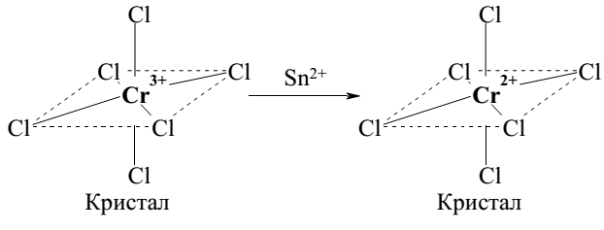
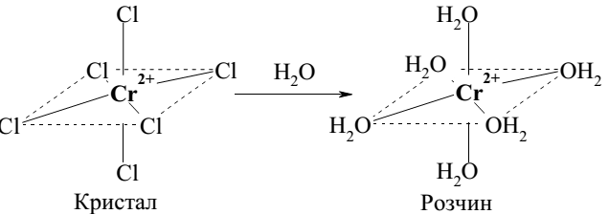
Приклади інертних комплексів

Slide 16
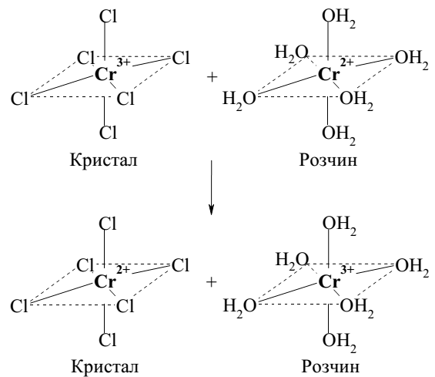
Після цього відбувається обмін електроном між іонами Cr³⁺ на поверхні кристалу та Cr²⁺ у розчині:

Slide 17
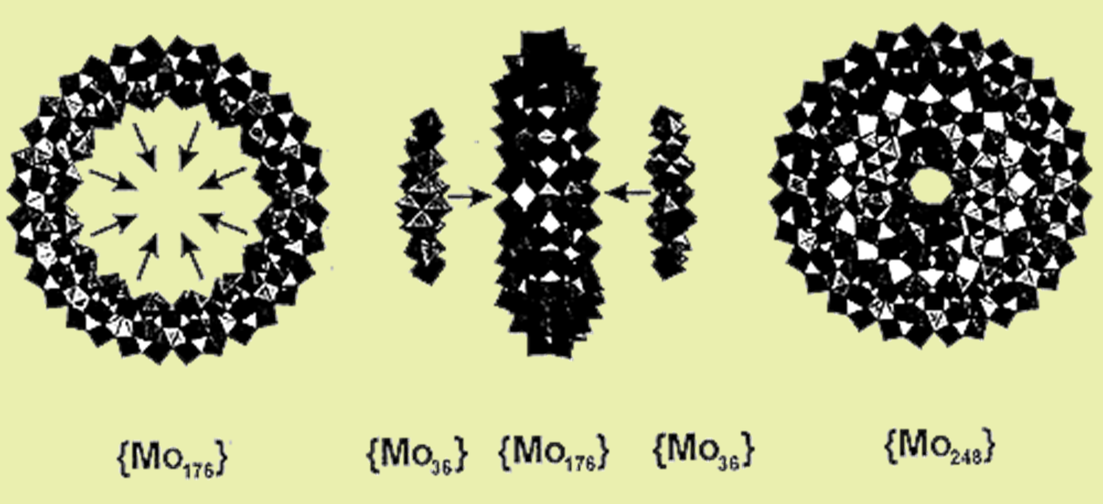
Дякую за увагу!!!

